Slide 1
Scratch labirinte
Esteban corriveau

Slide 2

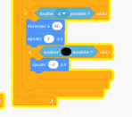
ball
Pour la fair avencer et qu'elle ne passe a traver le noir

Slide 3
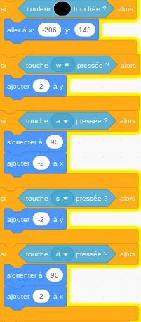
Plus de détaille (pour la ball)

Slide 4



musique
atendre
misique

Slide 5
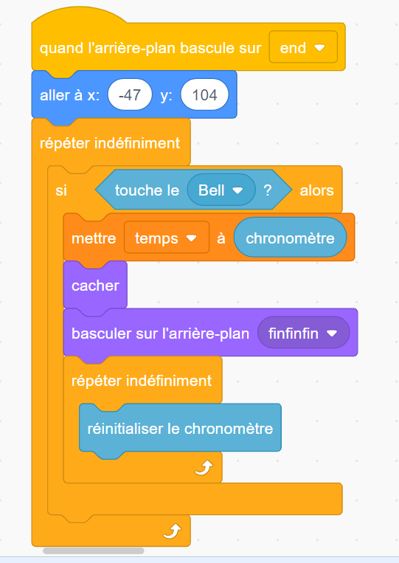
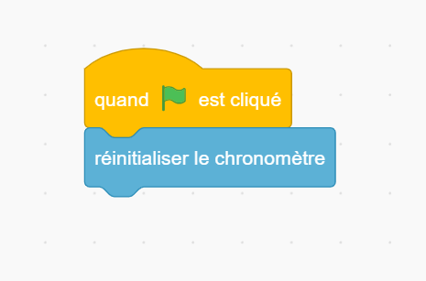
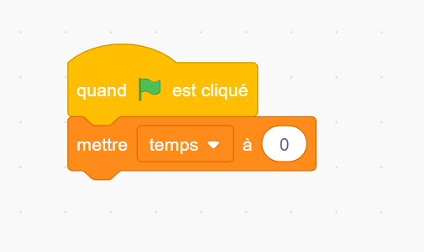






temps
Fin (stop)
début

Slide 6
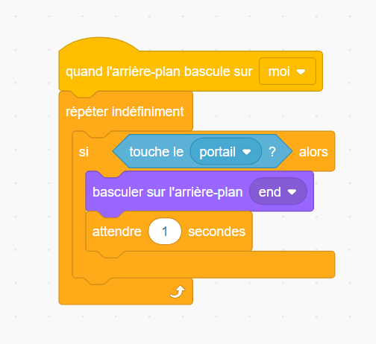
Example de tp (ball)

Slide 7

Example de tp sur portail

Slide 8
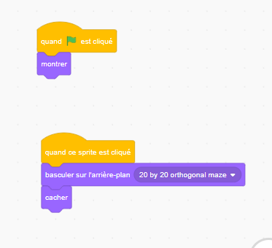
start

Slide 9
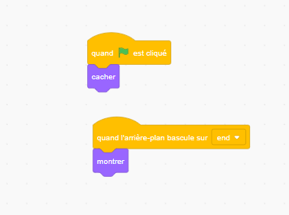
fin

Slide 10
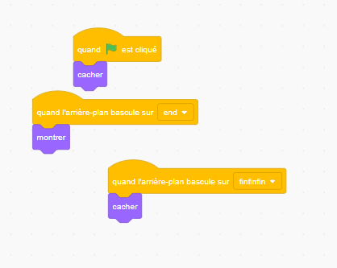
bell

Slide 11
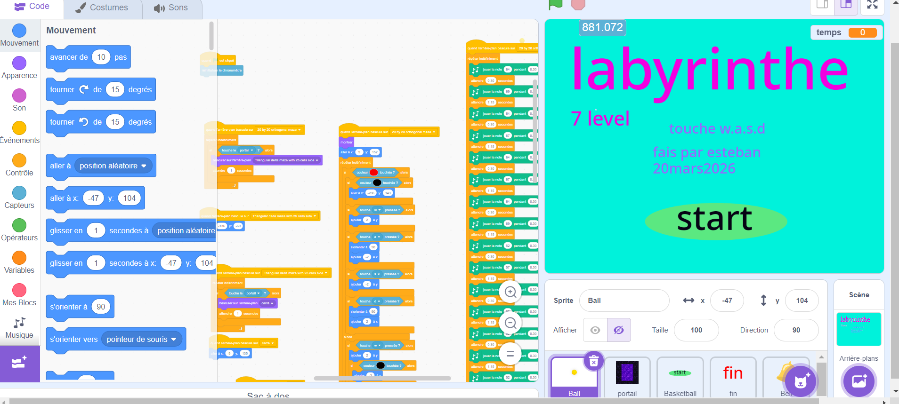
final

